Slide 1

VĂN PHÒNG CHÍNH PHỦ
Cục Kiểm soát thủ tục hành chính
KẾT NỐI, CHIA SẺ DỮ LIỆU
THỰC HIỆN THỦ TỤC HÀNH CHÍNH,
CUNG CẤP DỊC VỤ CÔNG TRỰC TUYẾN
Tháng 8/2022

Slide 2
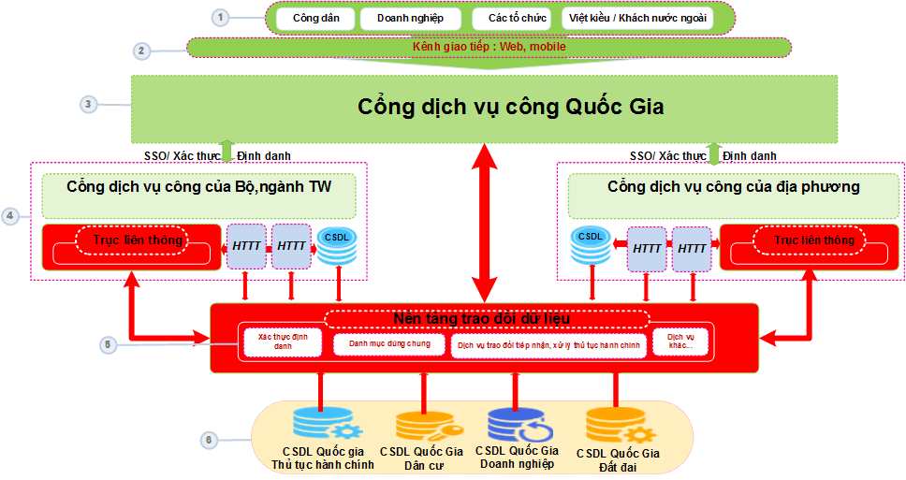
CỔNG DỊCH VỤ CÔNG QUỐC GIA
CỔNG DỊCH VỤ CÔNG CẤP BỘ, CẤP TỈNH

Slide 3
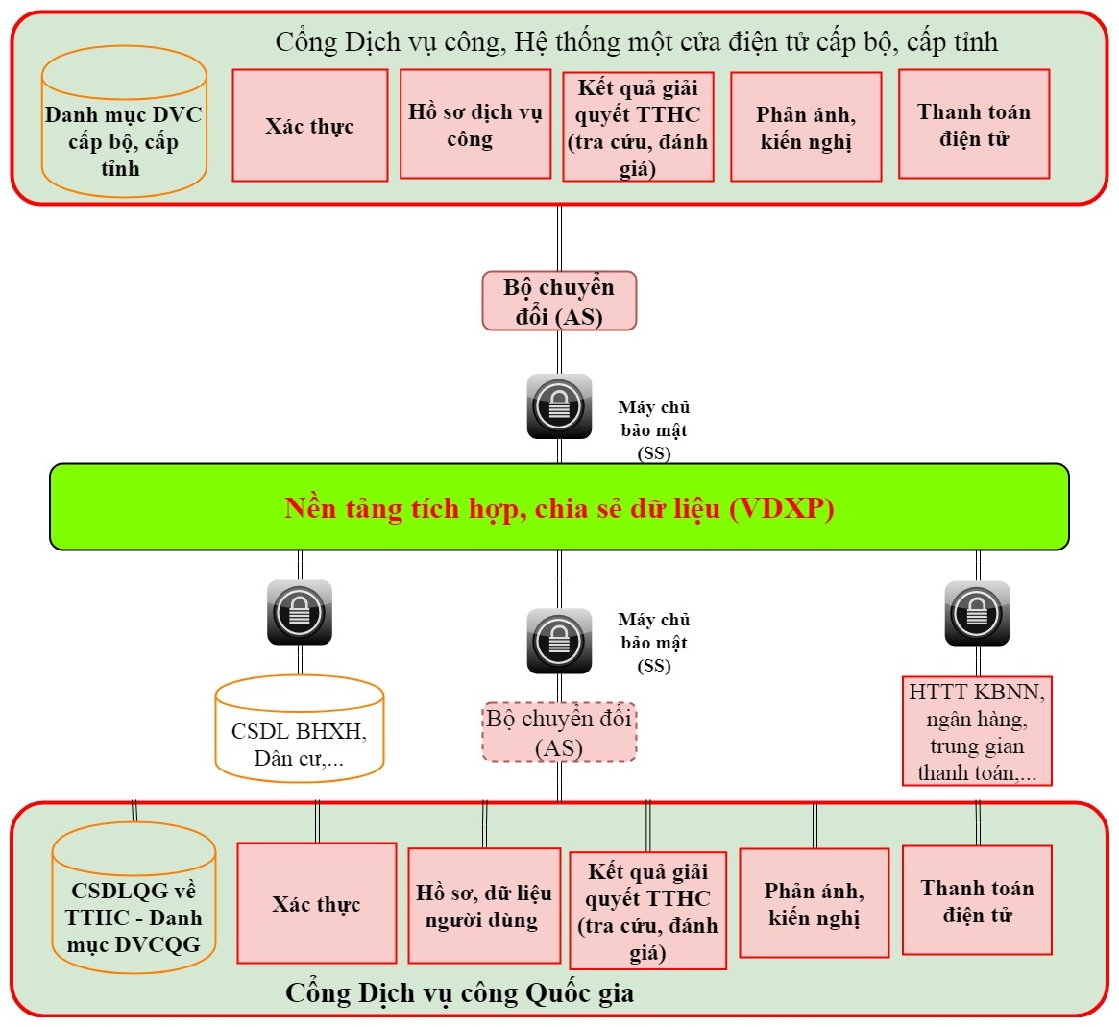
HỢP NHẤT HTTT GIẢI QUYẾT TTHC

Slide 4
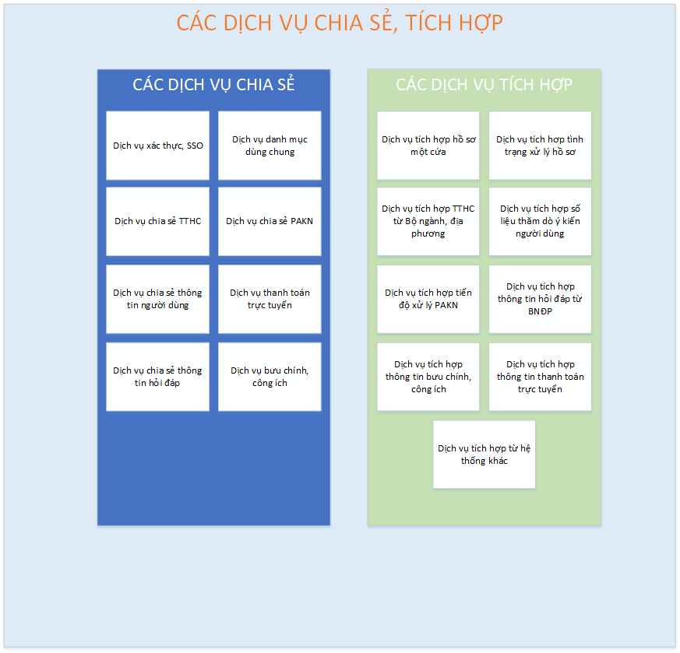
DỊCH VỤ TÍCH HỢP, CHIA SẺ DỮ LIỆU (API)

Slide 5
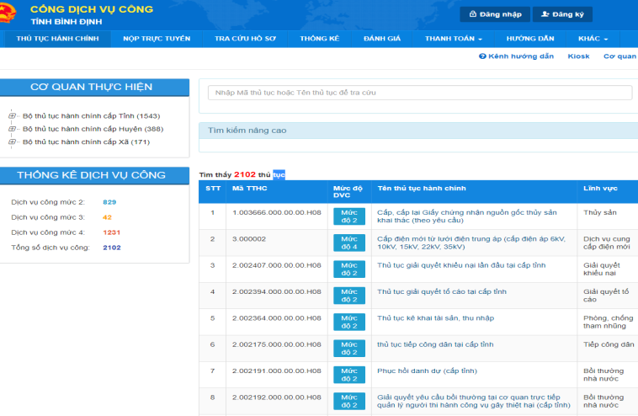
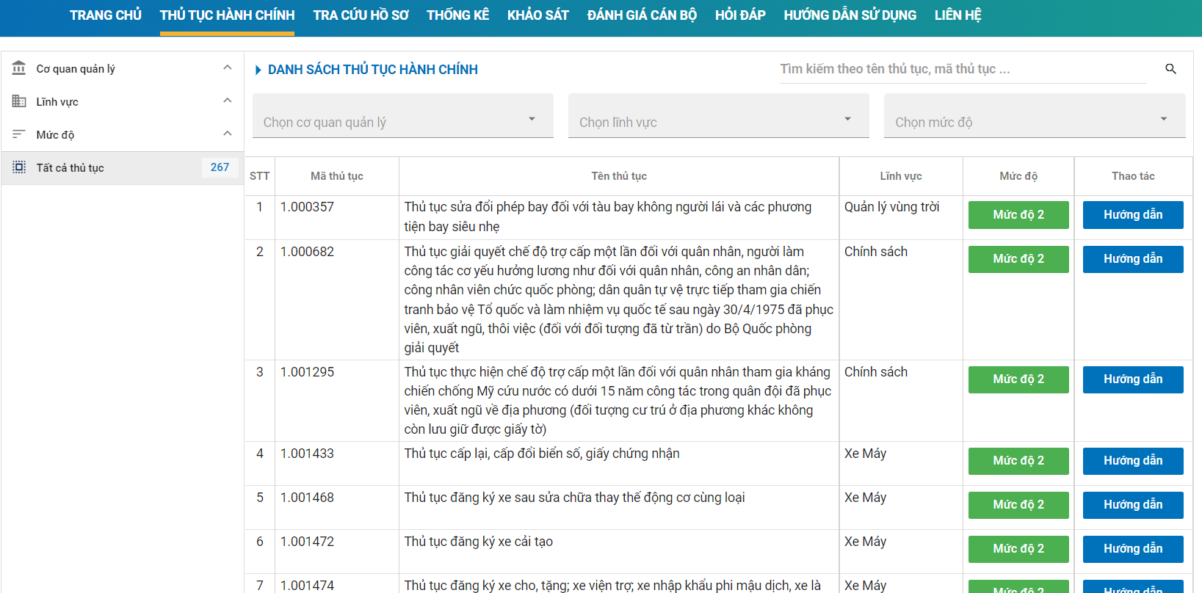
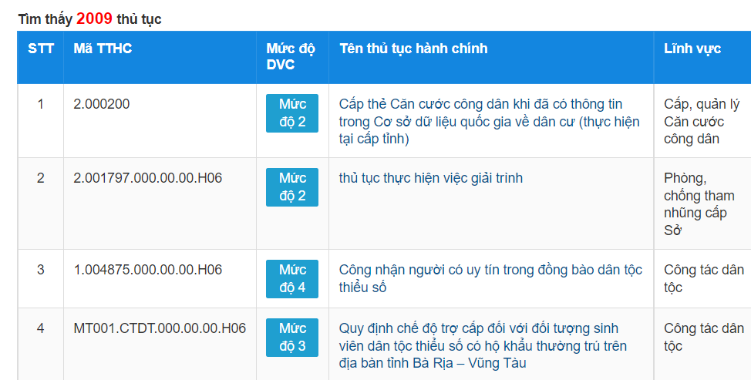
Danh mục TTHC
Chưa đồng bộ với CSDL quốc gia về thủ tục hành chính

Slide 6
Kết quả TTHC
Mã | Tên
KQ.G15.000031 | Giấy khai sinh
KQ.G01.000023 | Căn cước công dân
KQ.G01.000007 | Hộ chiếu phổ thông
KQ.G15.000007 | Phiếu lý lịch tư pháp 1
KQ.G15.000008 | Phiếu lý lịch tư pháp 2
KQ.G15.000032 | Giấy chứng nhận kết hôn
KQ.G15.000039 | Trích lục ghi chú kết hôn
KQ.G15.000034 | Trích lục khai tử
KQ.G17.000031 | Giấy phép xây dựng (nhà ở riêng lẻ)
KQ.G01.000055 | Giấy chứng nhận đăng ký xe

Slide 7
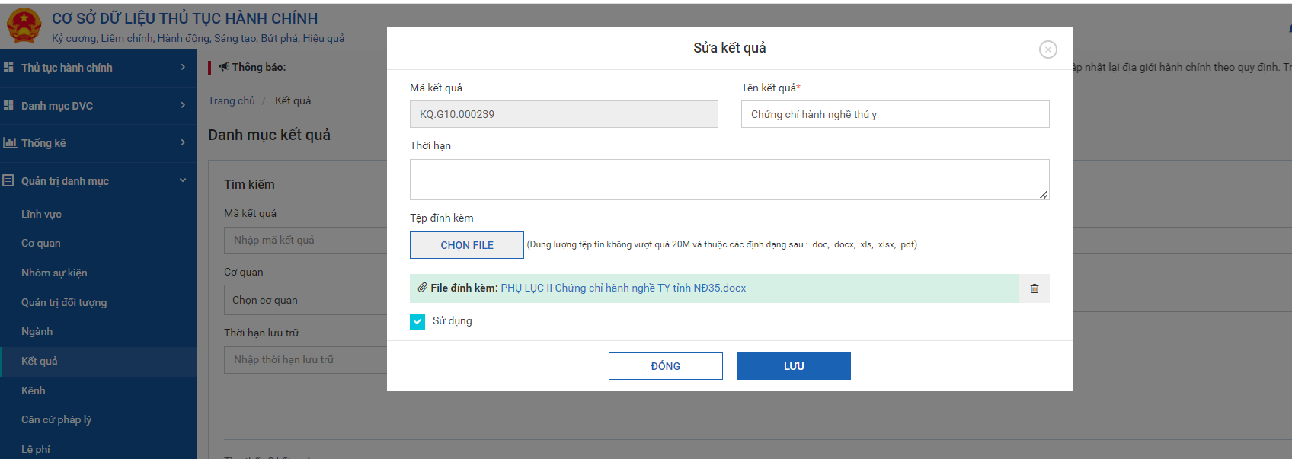
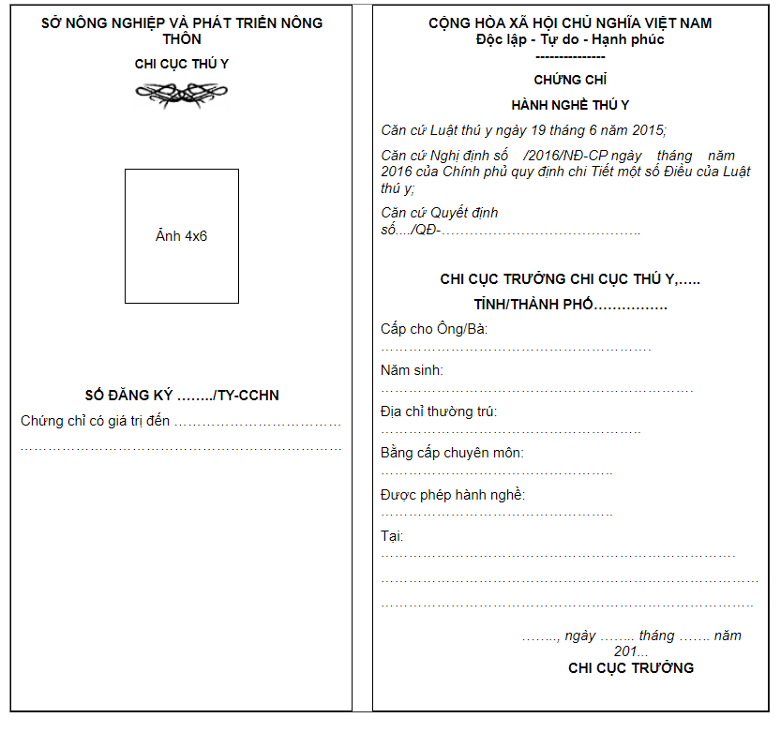
SỐ HÓA – Thông tin giấy tờ
Chứng chỉ hành nghề thú y do chi cục thú y cấp sẽ được lưu trữ điện tử theo mã số có cấu trúc:
<mã số CCCD>.<KQ.G10.000239>

Slide 8
Chuẩn hóa thông tin biểu mẫu
Mã | Tên | Định dạng dữ liệu
DC0001 | Mã định danh công dân (CCCD)
DC0002 | Chứng minh nhân dân
DC0003 | Số hộ chiếu
DC0004 | Mã số thuế
DC0005 | Mã BHXH
DC0010 | Họ và tên
DC0011 | Ngày sinh
DC0012 | Giới tính
DC0013 | Nơi sinh
DC0014 | Quê quán
DC0015 | Địa chỉ thường trú

Slide 9
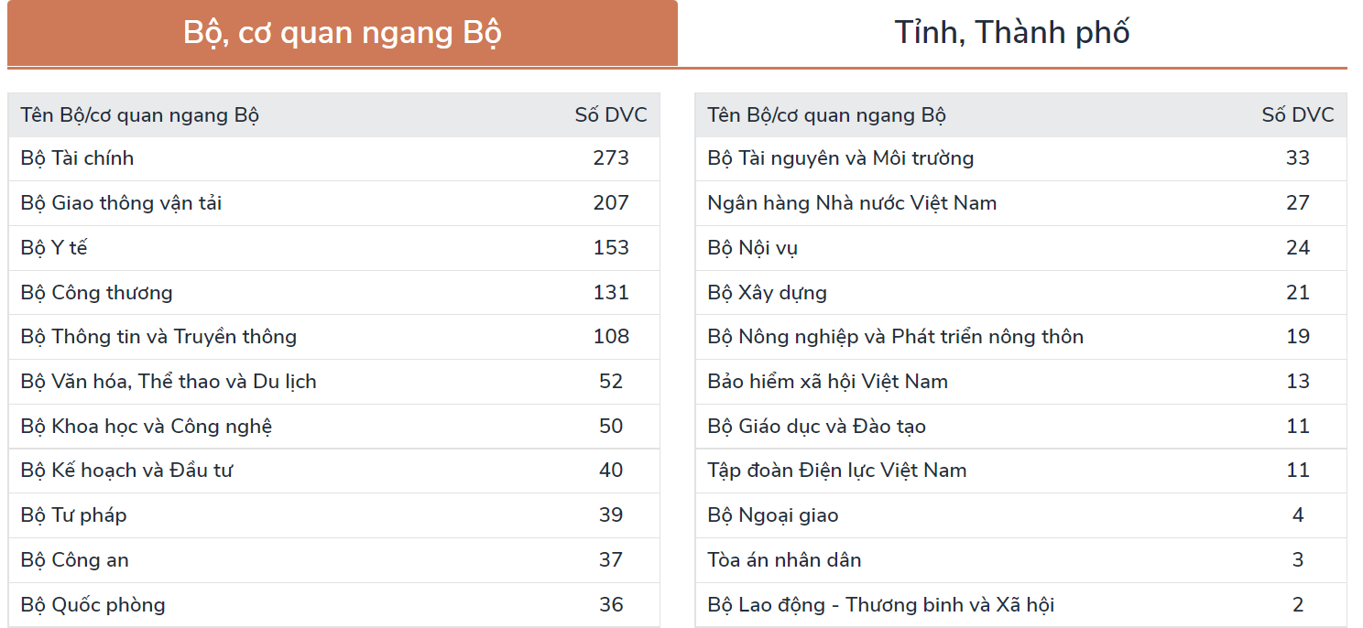
Dịch vụ công trực tuyến

Slide 10
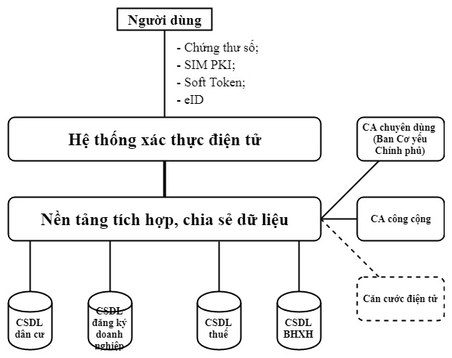
Định danh, xác thực điện tử

Slide 11
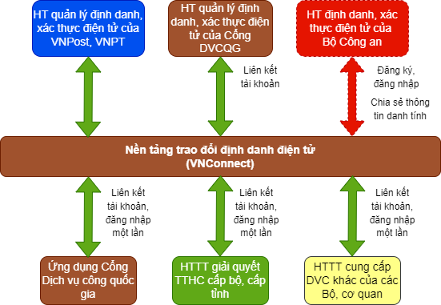
Định danh và Xác thực điện tử
Khoản 6, Điều 13, Quyết định 31/2021/QĐ-TTg

Slide 12
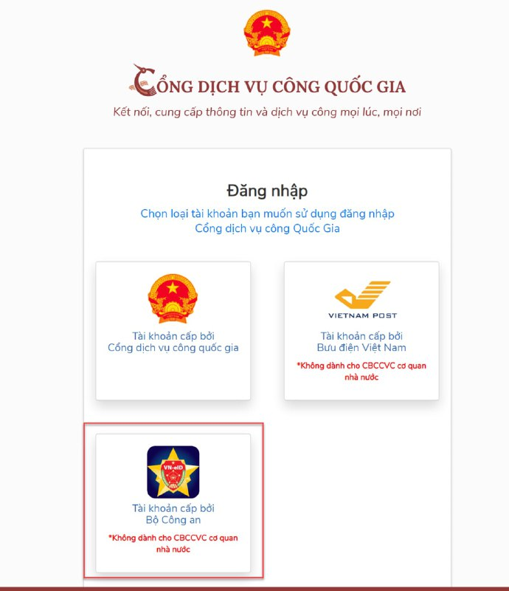
Định danh và Xác thực điện tử

Slide 13
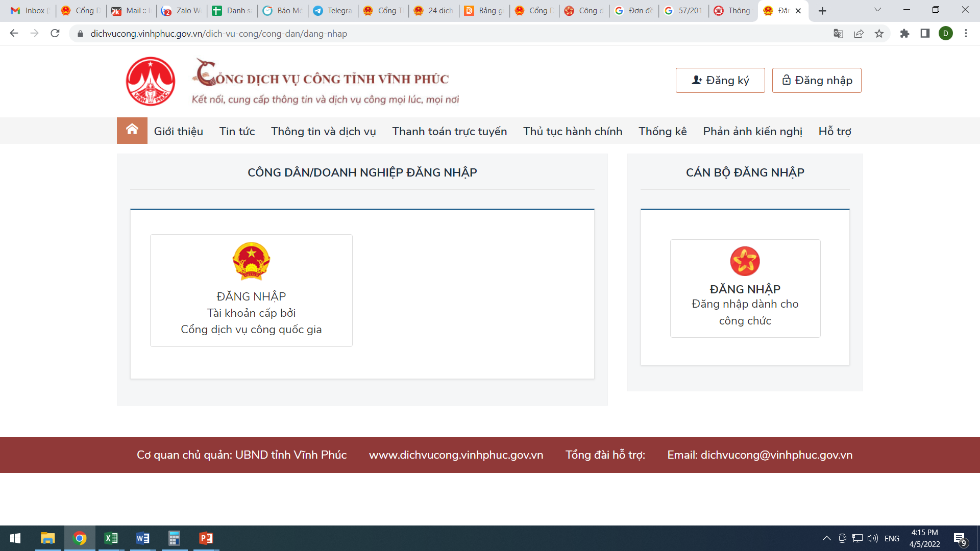
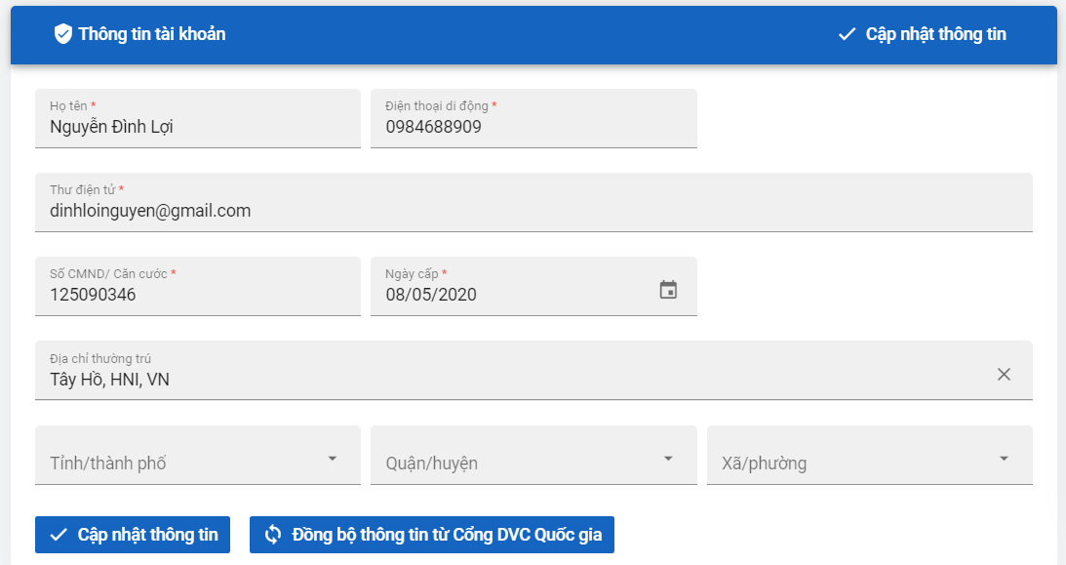
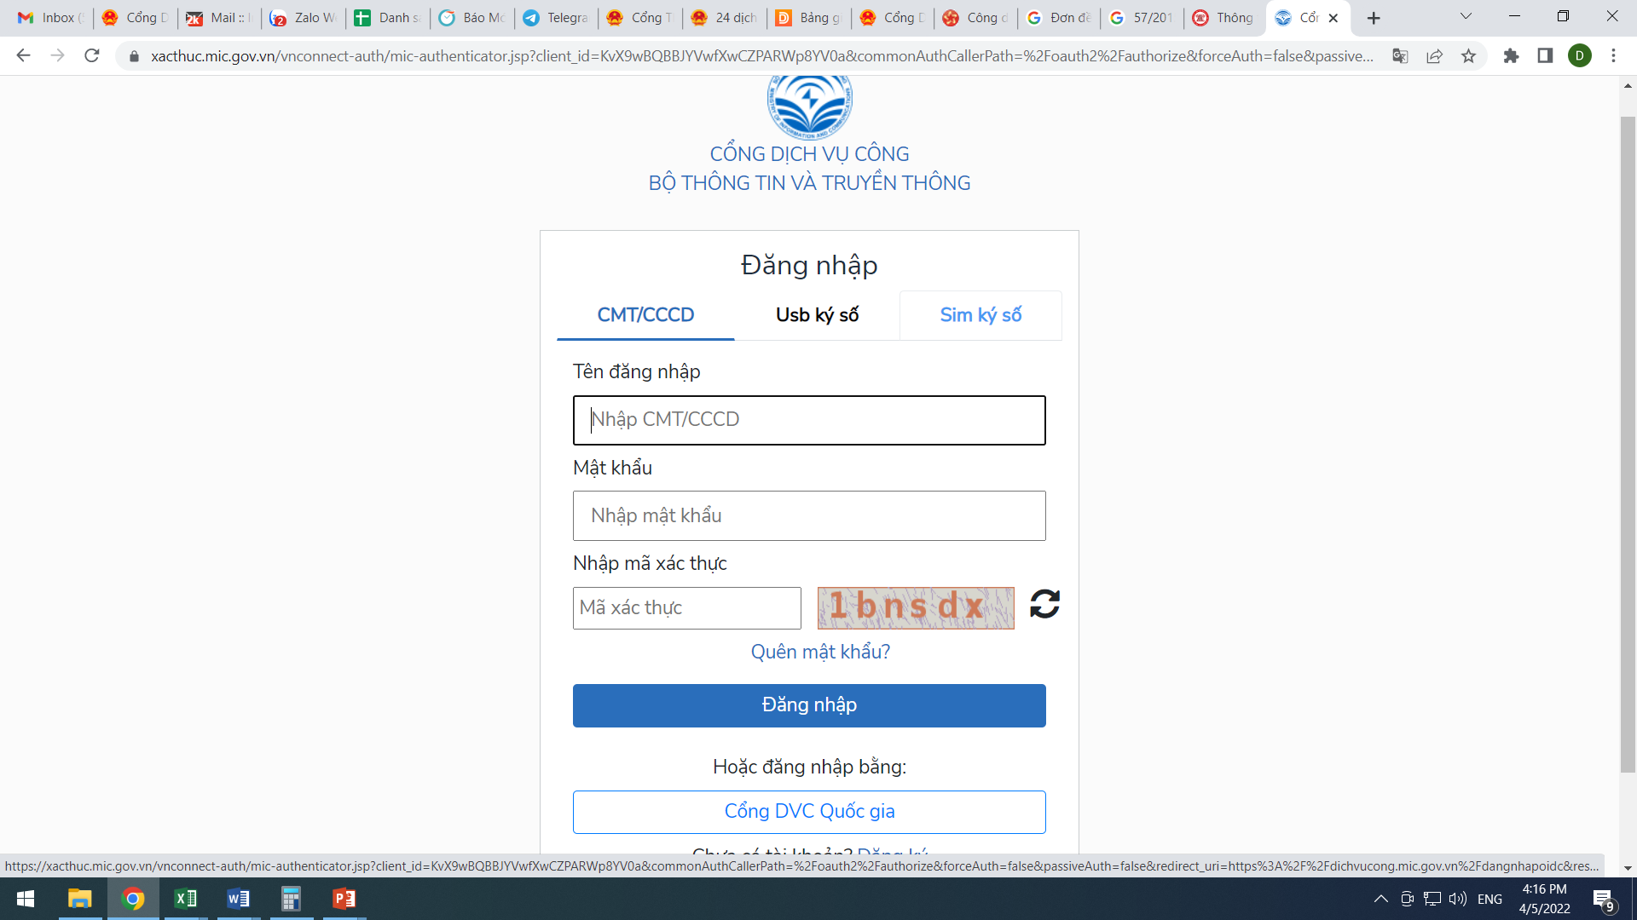
Định danh, xác thực điện tử

Slide 14
Đồng bộ hồ sơ TTHC
(ngày 17/8/2022)
TT | ĐƠN VỊ | HỒ SƠ
1 | Bộ Tài chính | 13.623.522
2 | Bảo hiểm xã hội Việt Nam | 2.302.041
3 | UBND tỉnh Long An | 1.121.182
4 | UBND Thành phố Hà Nội | 1.061.433
5 | UBND tỉnh Hải Dương | 1.042.219
6 | UBND tỉnh Tiền Giang | 889.778
7 | UBND tỉnh Đắk Lắk | 877.527
8 | UBND tỉnh Đồng Nai | 868.146
9 | Tập đoàn Điện lực Việt Nam | 795.557
10 | Bộ Công Thương | 676.517
11 | UBND tỉnh Lâm Đồng | 553.652
12 | UBND tỉnh Thái Nguyên | 532.579
13 | UBND tỉnh Khánh Hòa | 510.709
14 | UBND tỉnh Bình Dương | 479.874

Slide 15
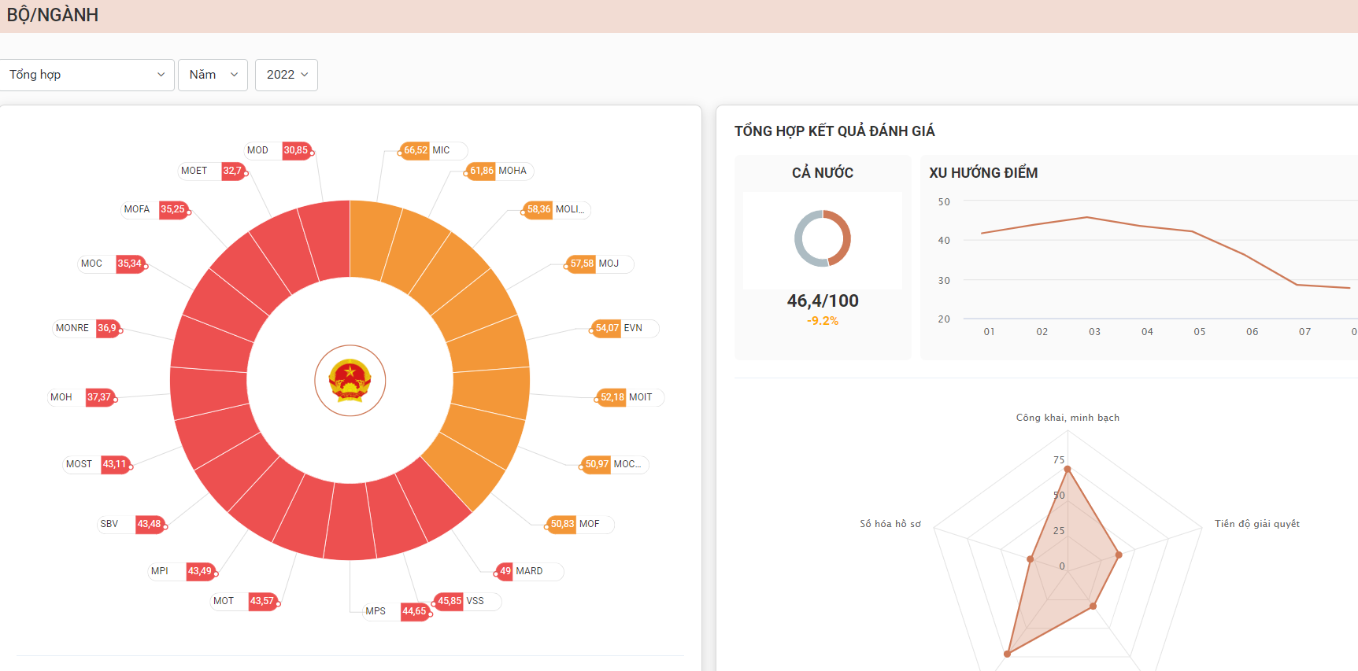
Chỉ số phục vụ người dân, doanh nghiệp

Slide 16
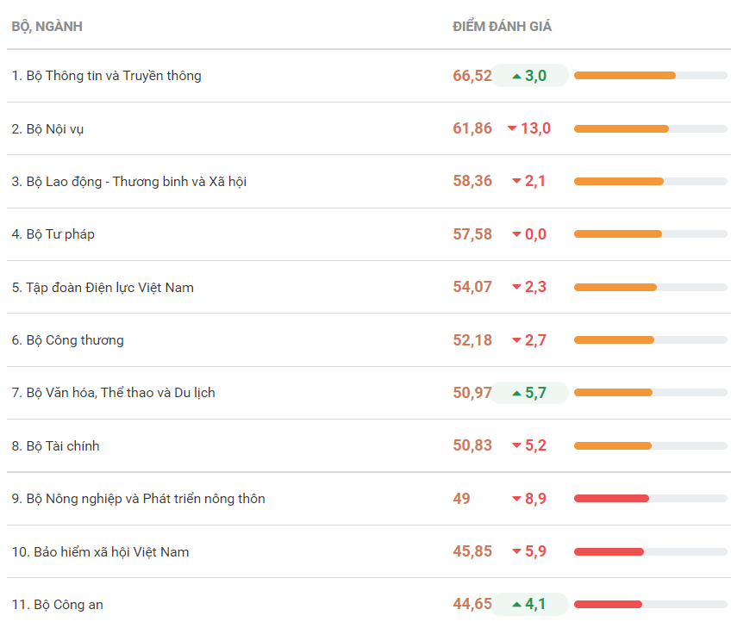
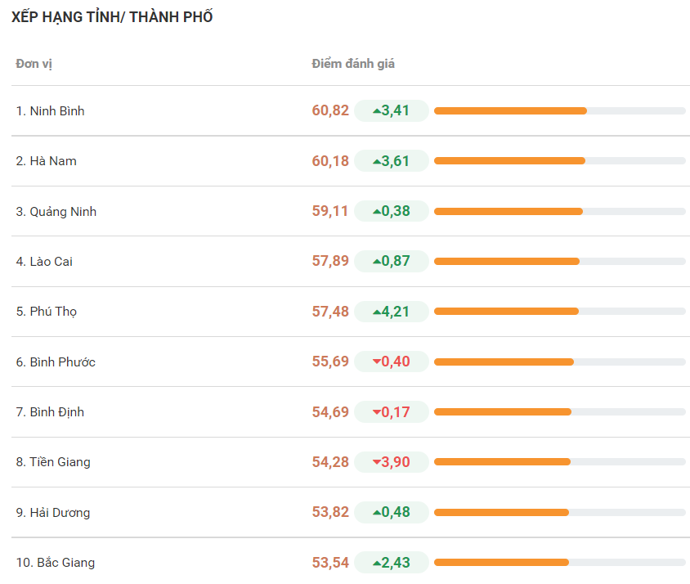
Chỉ số phục vụ người dân, doanh nghiệp

Slide 17
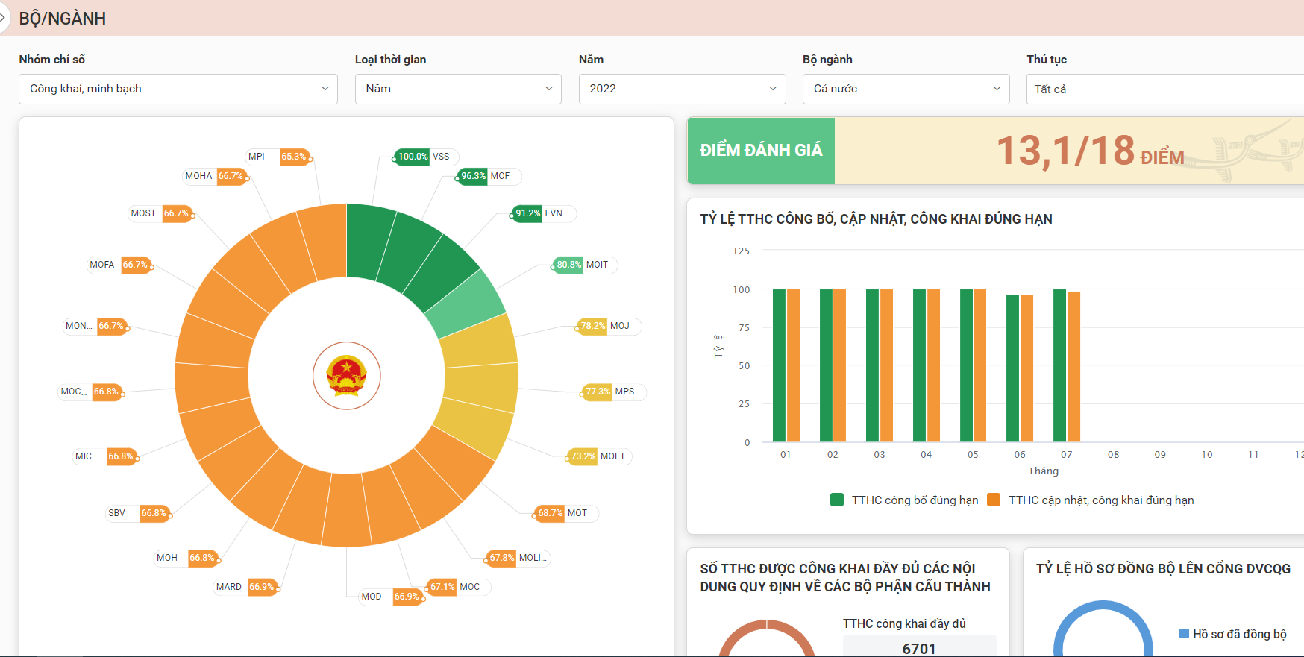
Chỉ số phục vụ người dân, doanh nghiệp
(công khai, minh bạch)

Slide 18
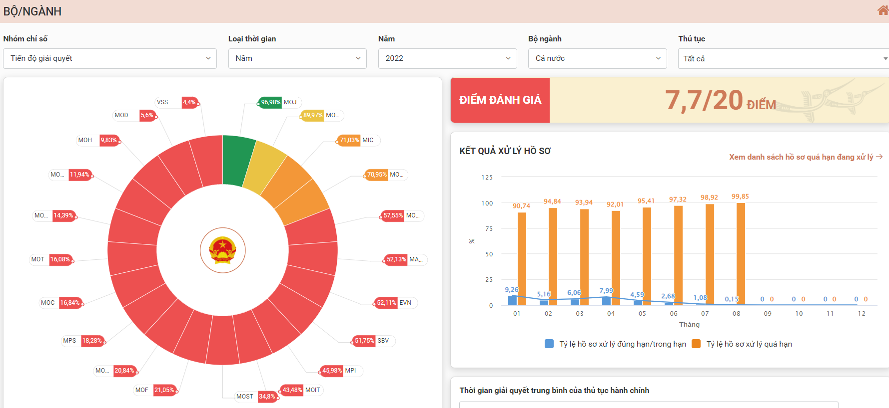
Chỉ số phục vụ người dân, doanh nghiệp
(tình hình xử lý hồ sơ)

Slide 19
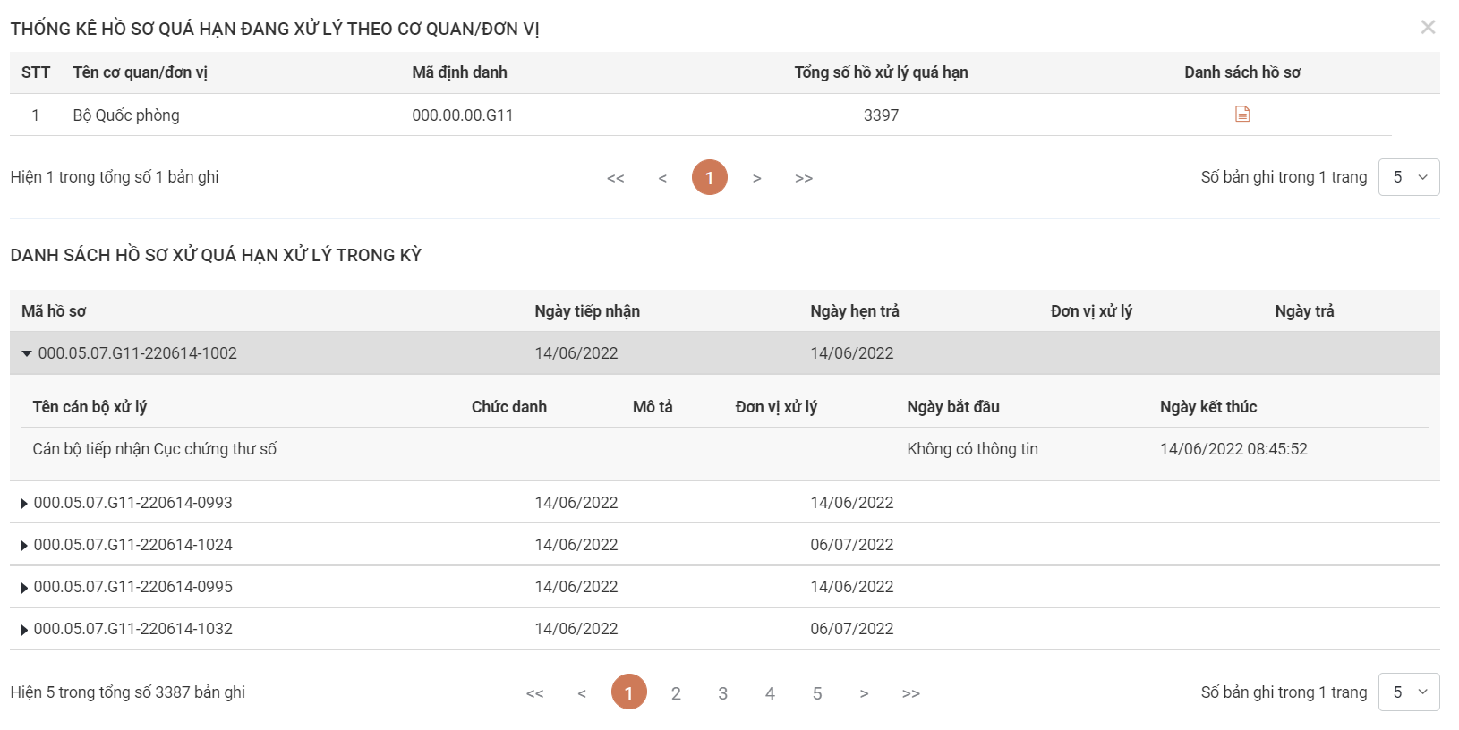
Chỉ số phục vụ người dân, doanh nghiệp
(tình hình xử lý hồ sơ)

Slide 20
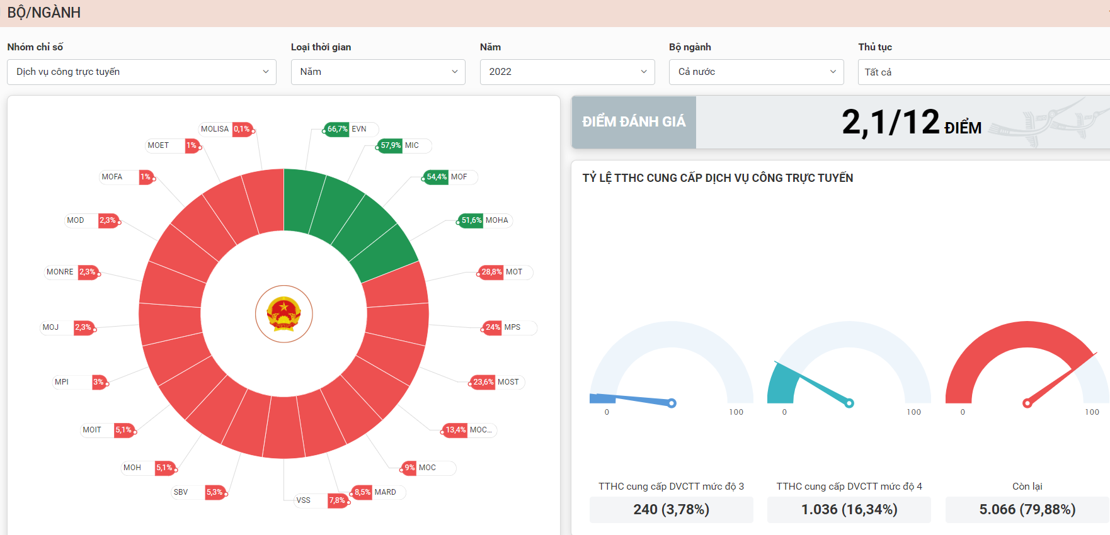
Chỉ số phục vụ người dân, doanh nghiệp
(Dịch vụ công trực tuyến)

Slide 21
Thanh toán trực tuyến
(ngày 17/8/2022)
TÊN CƠ QUAN | SỐ GIAO DỊCH | GD THÀNH CÔNG | TỔNG TIỀN
Tất cả | 715482 | 456190 | 1,893,638,461,741
Tổng cục Thuế - Bộ Tài chính | 388264 | 285992 | 1,780,774,633,831
Bộ Công an | 122679 | 53048 | 73,002,309,500
Bảo hiểm xã hội Việt Nam | 56215 | 28958 | 26,838,542,868
UBND tỉnh Bình Định | 74221 | 59413 | 4,656,211,286
UBND tỉnh Vĩnh Phúc | 16904 | 13118 | 3,814,976,551
UBND tỉnh Lâm Đồng | 1418 | 1138 | 855,966,000
Tập đoàn Điện lực Việt Nam | 4171 | 1024 | 698,722,561
UBND tỉnh Bắc Ninh | 2762 | 953 | 633,303,007
UBND tỉnh Bình Phước | 7738 | 3464 | 546,406,086
Bộ Giao thông vận tải | 4144 | 1394 | 401,180,000
UBND tỉnh Cà Mau | 2261 | 1734 | 240,803,500
UBND Thành phố Cần Thơ | 713 | 251 | 206,290,000
UBND tỉnh Quảng Trị | 1321 | 708 | 116,909,000
UBND Thành phố Hải Phòng | 225 | 87 | 98,150,000
UBND tỉnh Bắc Giang | 395 | 177 | 94,494,000
UBND tỉnh Nghệ An | 1057 | 319 | 83,321,000
UBND tỉnh Hà Giang | 1291 | 650 | 83,025,500
UBND tỉnh Bình Dương | 1348 | 424 | 70,933,001
UBND tỉnh Hà Nam | 2019 | 1452 | 64,632,000

Slide 22
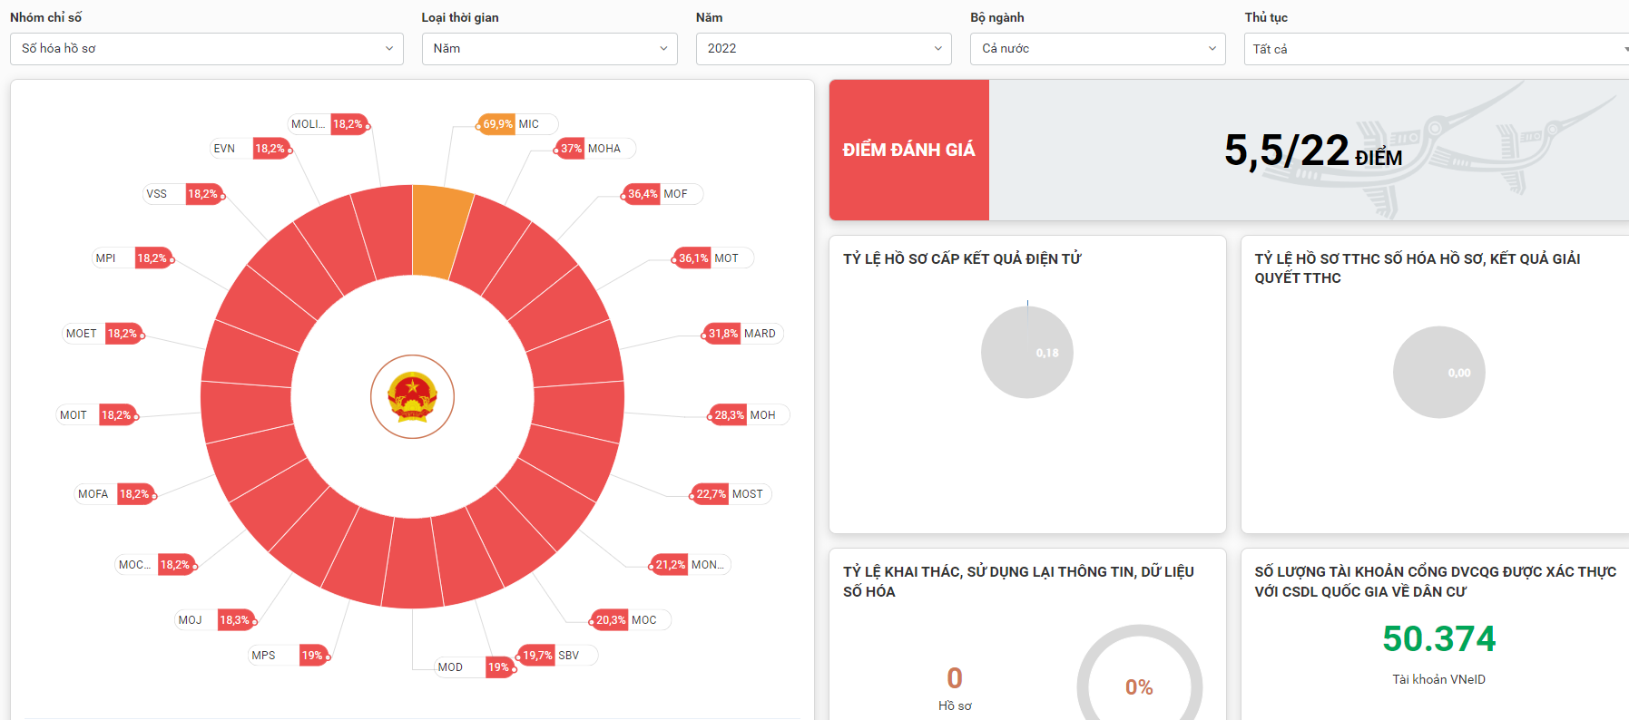
Số hóa hồ sơ
(ngày 15/6/2022)

Slide 23










KẾT NỐI, CHIA SẺ - TÁI CẤU TRÚC QUY TRÌNH NGHIỆP VỤ
Dữ liệu số
Danh tính số
(tài khoản)
Kho Dữ liệu
(danh mục)
Notes:
Once-only Principle

Slide 24
Chuẩn hóa TTHC, DVC – số hóa
Đồng bộ các danh mục dữ liệu dùng chung của Cổng DVCQG (CSDL quốc gia về TTHC) theo Điều 6, Điều 23 Quyết định số 31/2021/QĐ-TTg;
Nâng cấp, hiệu chỉnh Kho dữ liệu của cá nhân, tổ chức, danh mục thủ tục hành chính, Dịch vụ công trên HTTT giải quyết TTHC.
Tài liệu hướng dẫn số hóa 9318/VPCP-KSTT ngày 21/12/2021.
Nâng cấp các tính năng của Cổng Dịch vụ công tỉnh theo văn bản số 1552/BTTTT-THH ngày 26/4/2022 của Bộ Thông tin và Truyền thông hướng dẫn kỹ thuật triển khai Đề án 06 (phiên bản 1.0)
Tài liệu hướng dẫn kết nối, tích hợp, chia sẻ tài liệu số hóa 2916/VPCP-KSTT ngày 10/5/2022.

Slide 25
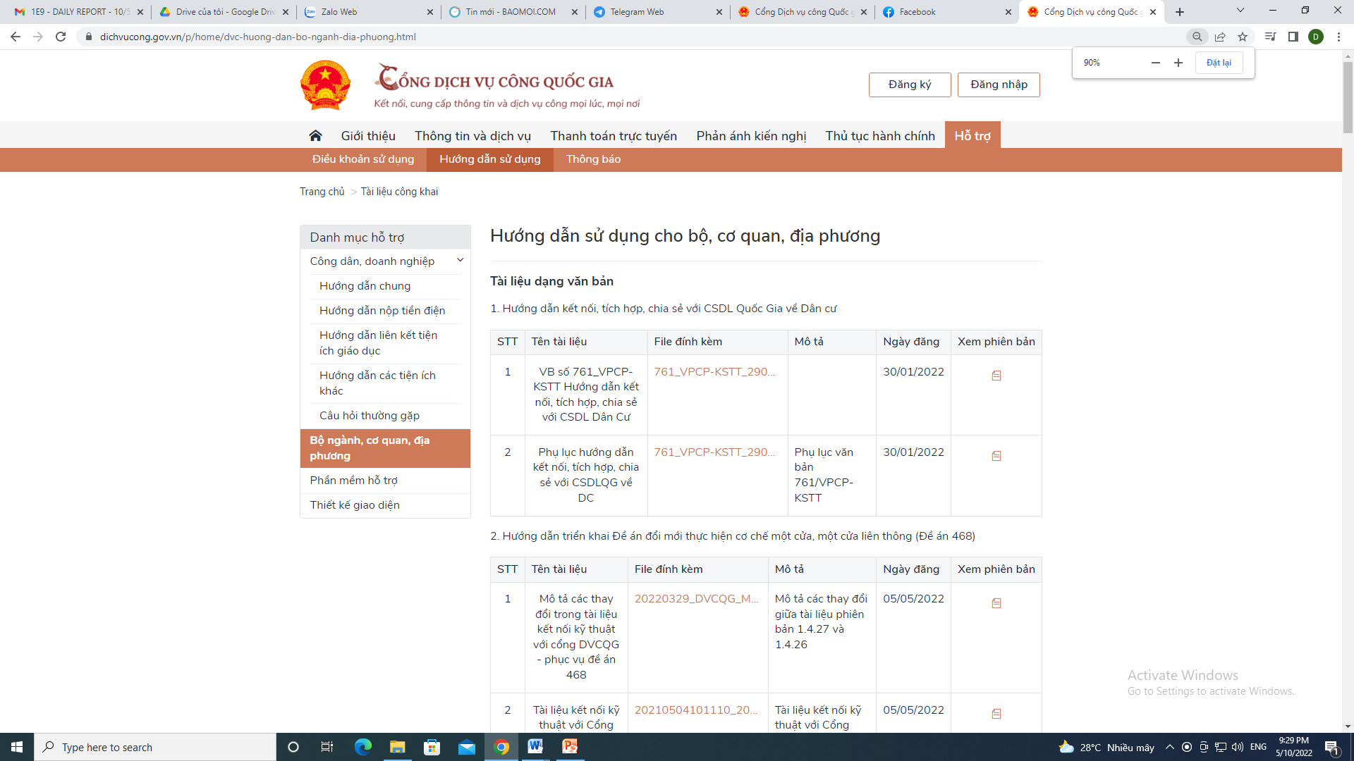
Tài liệu hướng dẫn triển khai Đề án 468

Slide 26
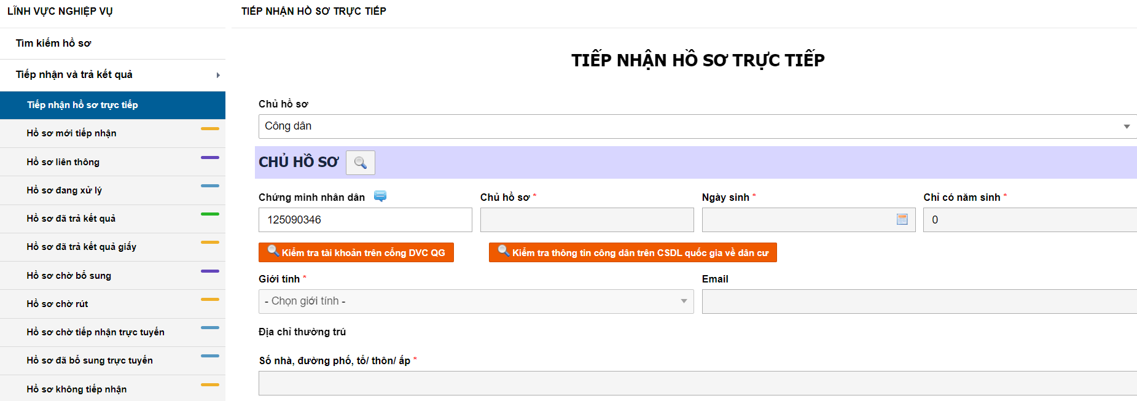
Tiếp nhận hồ sơ trực tiếp

Slide 27
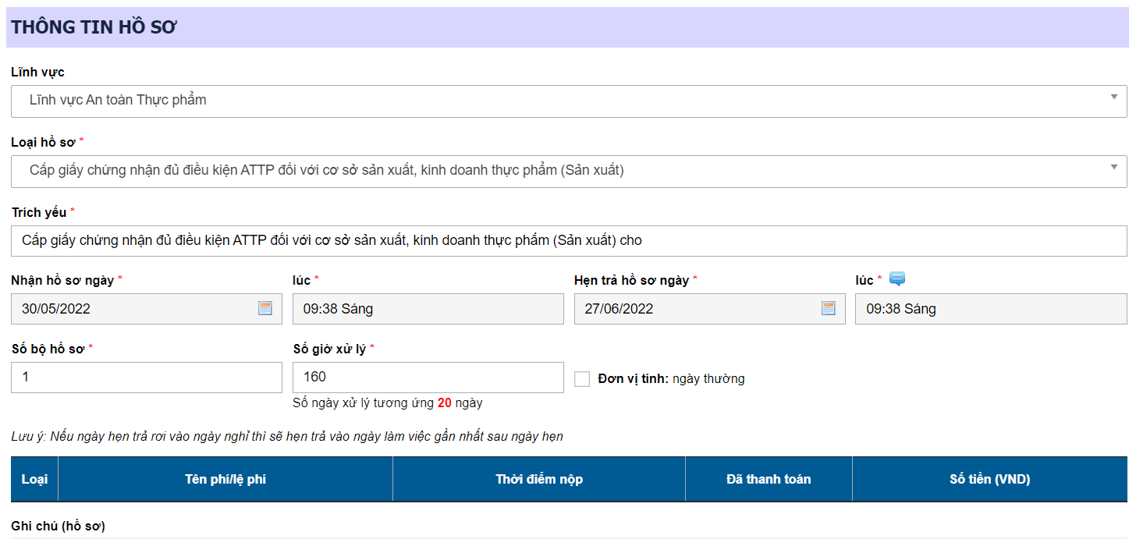
Tiếp nhận hồ sơ trực tiếp

Slide 28
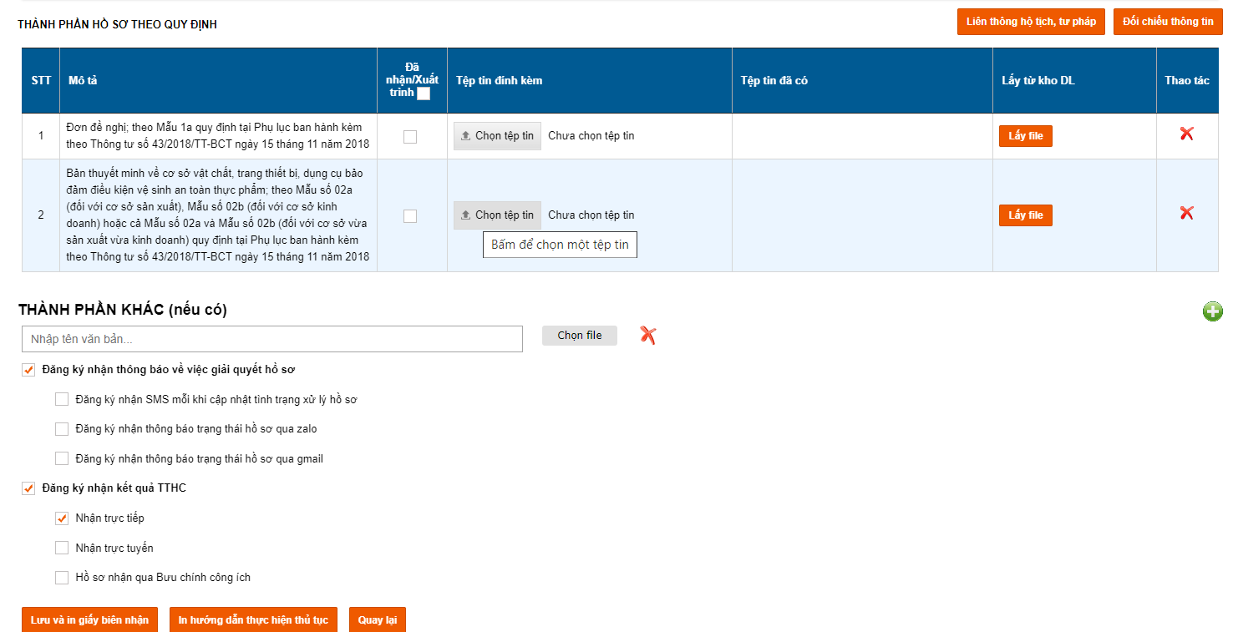
Tiếp nhận hồ sơ trực tiếp

Slide 29
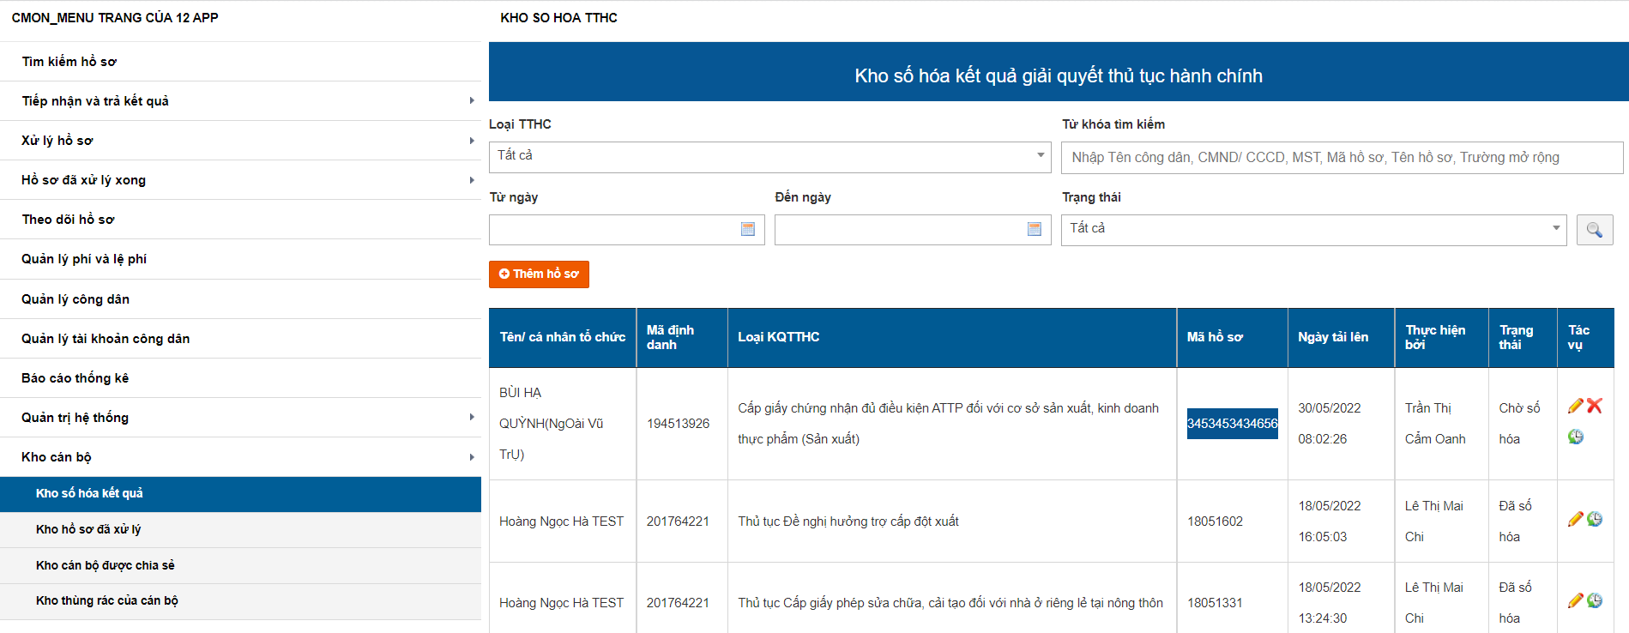
Tiếp nhận hồ sơ trực tiếp

Slide 30
Kết nối CSDLQG, CSDL chuyên ngành
Văn bản số 1832/BTTTT-THH ngày 16/05/2022 của Bộ TTTT v/v đôn đốc, thúc đẩy hiệu quả cung cấp, sử dụng DVCTT: Điểm 5 và phụ lục Danh mục các CSDL, HTTT đã kết nối, sẵn sàng cung cấp dịch vụ chia sẻ dữ liệu qua Nền tảng tích hợp, chia sẻ dữ liệu quốc gia (NDXP)
HTTT giải quyết TTHC
PM quản lý văn bản và điều hành

Slide 31
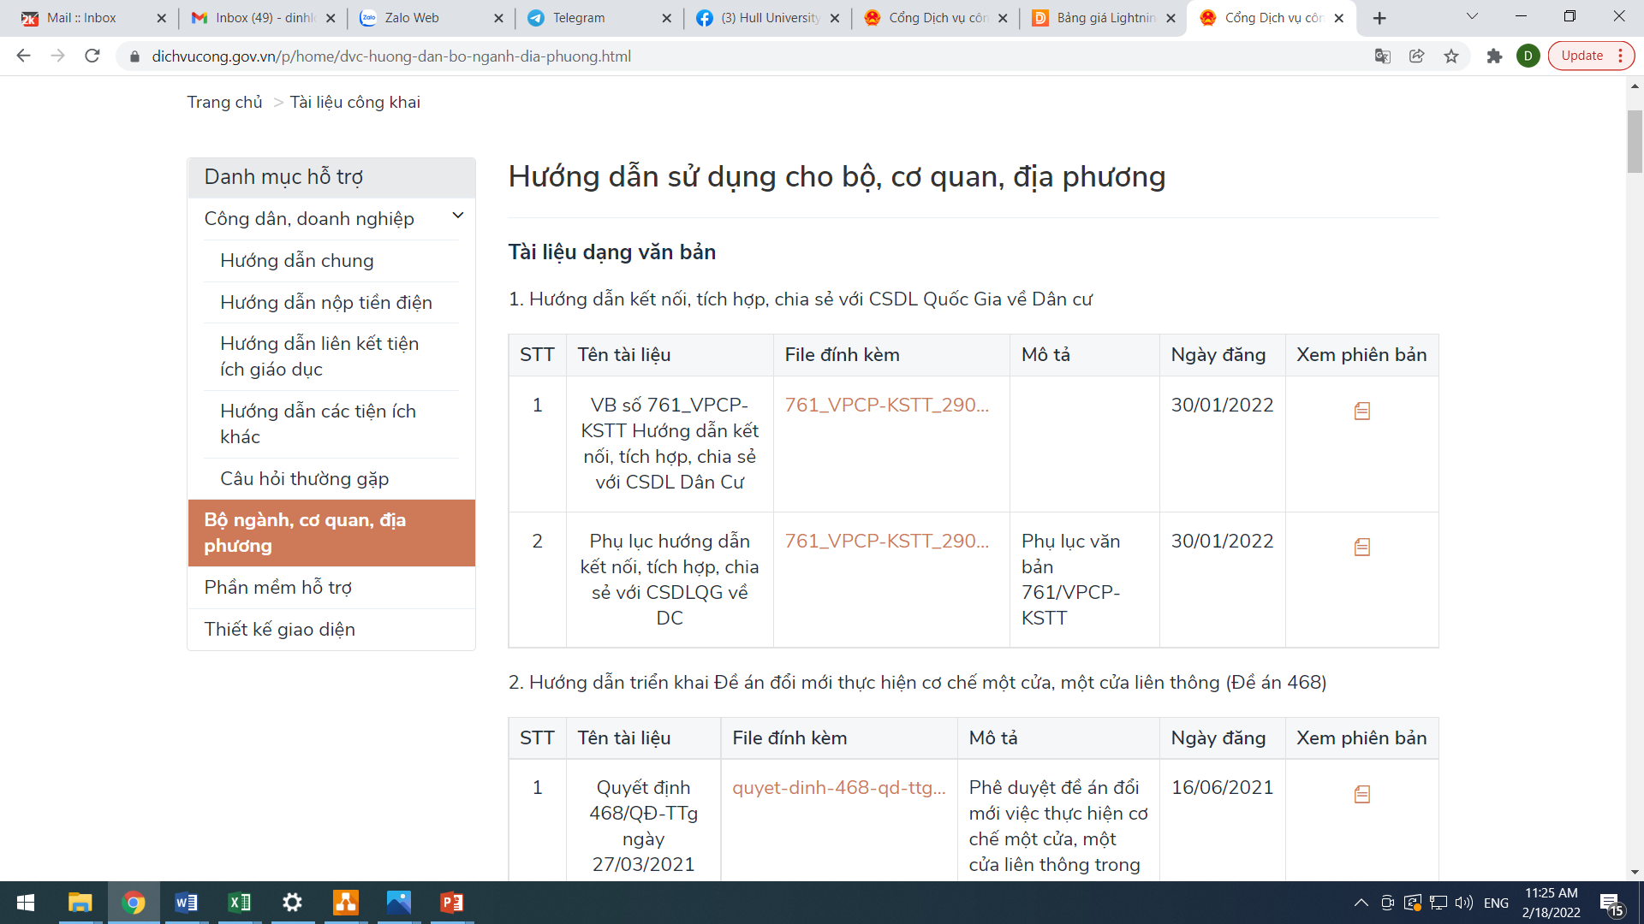
Kết nối CSDLQG về Dân cư

Slide 32
Kết nối CSDLQG về Dân cư
API xác thực CCCD/CMND;
API xác thực thông tin hộ gia đình;
API tra cứu thông tin công dân.

Slide 33
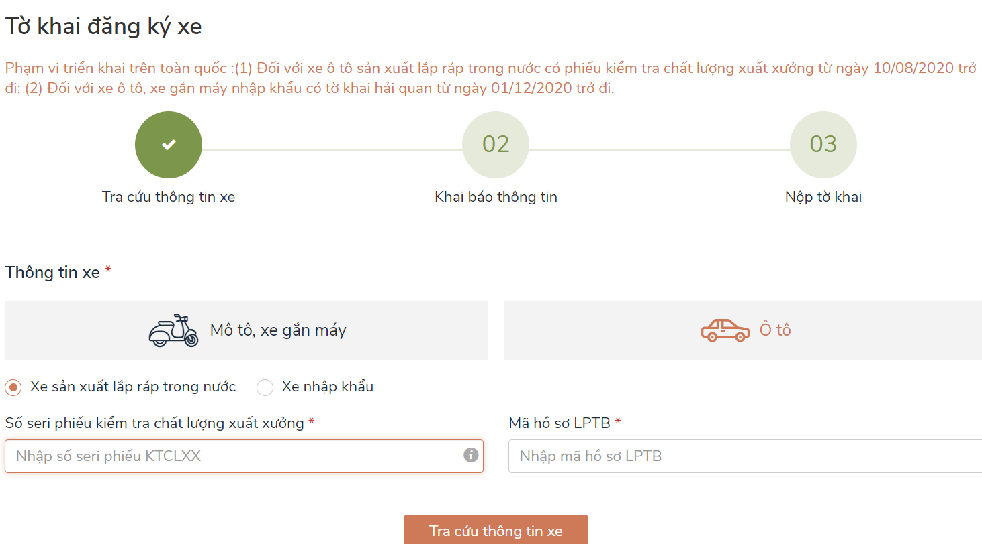
Tái cấu trúc quy trình – Đăng ký xe

Slide 34
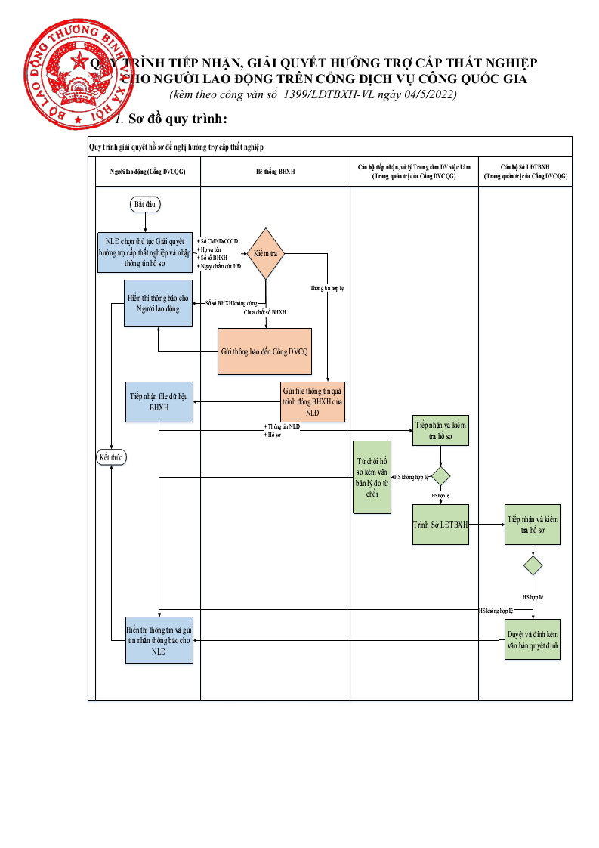
Giải quyết hưởng trợ cấp thất nghiệp

Slide 35
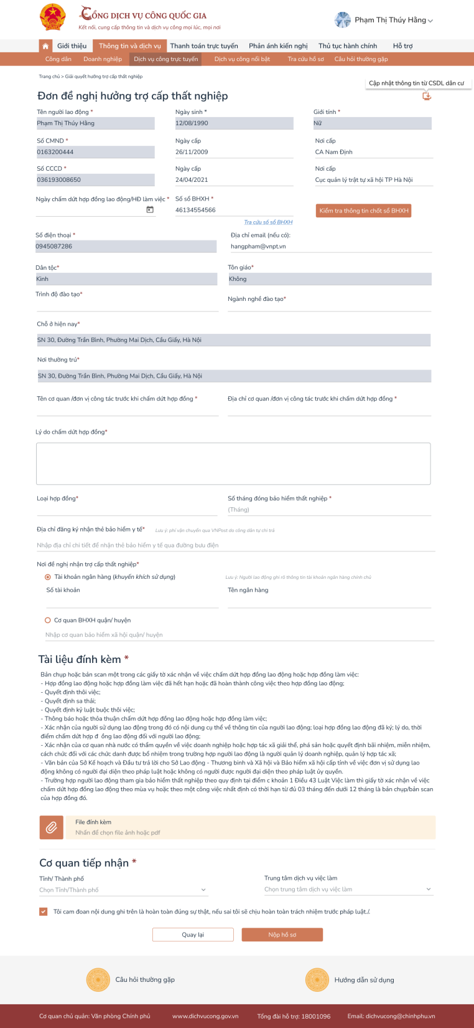
DVC thiết yếu - CSDLQG về Dân cư

Slide 36
XIN CÁM ƠN!

